Slide 1
Probleem!
Larry maakt voor zijn hobby insectenhotels met wildcamera’s erin. Omdat dit een groot succes is en hij steeds meer aanvragen krijgt van bekende en onbekende wilt hij hier zijn eigen onderneming in starten. Hij heeft alleen wat moeite met de financiën, waarmee moet hij rekening houden? Hoe krijgt hij straks een overzicht van de winst die hij maakt. Wat moet er in zijn financieel overzicht allemaal terugkomen.
Opdracht: Maak een lijst met gegevens waarvan jij vind dat deze thuis horen in een financieel overzicht van Larry’s ondernemen.

Slide 2
IBS ‘De Wereld en Ik’
Begrippen:
Exploitatiebegroting
Exploitatieoverzicht
Omzet
Inkoopwaarde van de omzet (IWO)
Brutowinst
Kostensoorten
Vaste- en variabele kosten
IBS Thema
De nieuwe economie
Marktverkenning
Financieel management
De verborgen impact
Ondernemen
IBS Toetsing
Kennistoets
Ondernemingsplan
Vlog
Week 1 | Week 2 | Week 3 | Week 4 | Week 5 | Week 6 | Week 7 | Week 8 | Week 9 | Week 10

Slide 3
Financieel Management Exploitatiebegroting en brutowinst

Slide 4
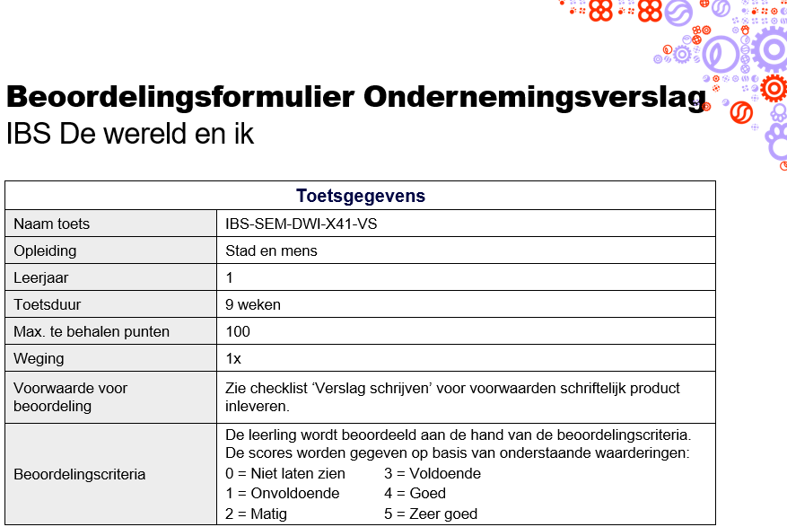
Financieel Management

Slide 5
Exploitatiebegroting
Overzicht dat inzichtelijk maakt of je verlies of winst maakt (excl. btw)
Exploitatiebegroting (de komende periode)
Exploitatieoverzicht (de afgelopen periode)

Slide 6
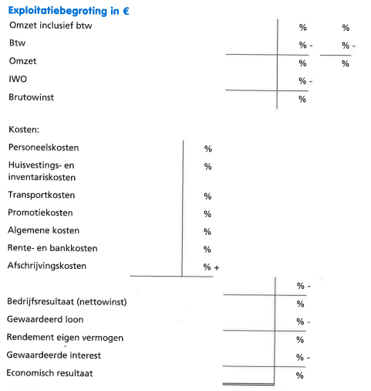
Exploitatiebegroting

Slide 7
Exploitatiebegroting

Slide 8
Exploitatiebegroting
Omzet = afzet x verkoopprijs
Omzet inclusief BTW (consumentenomzet)
Omzet exclusief BTW (bedrijfsomzet)

Slide 9
Exploitatiebegroting
Inkoopwaarde van de omzet (IWO)
IWO = afzet x inkoopprijs

Slide 10
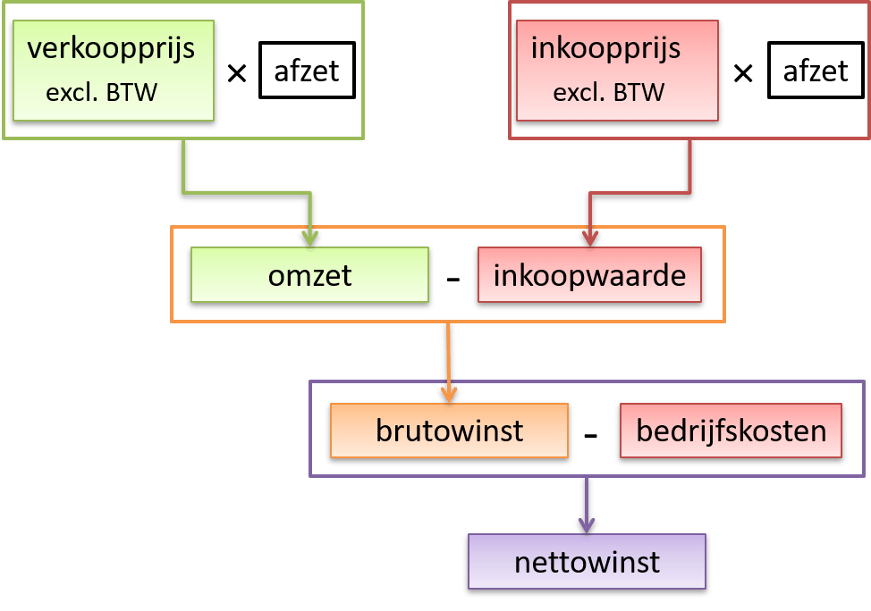
Exploitatiebegroting

Slide 11
Exploitatiebegroting
Kosten indelen
Naar kostensoort
In vaste/constante & variabele kosten
In directe & indirecte kosten

Slide 12
Welke kosten zijn er allemaal?

Slide 13
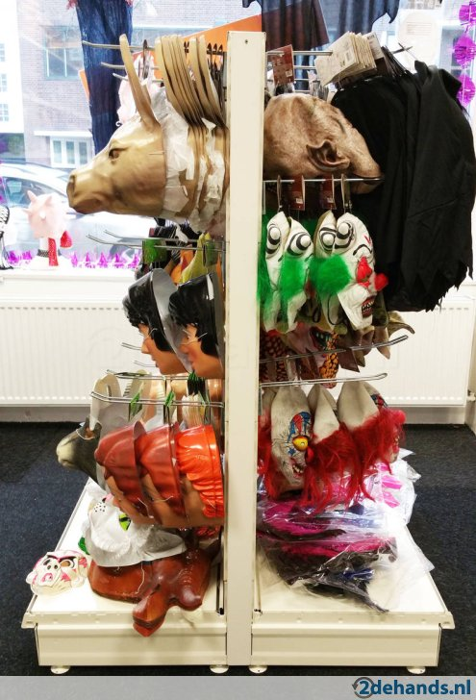
Kosten indelen: naar kostensoort
Kosten van menselijke arbeid
Rentekosten
Kosten van diensten van derden
Voorraadkosten
Transportkosten
Promotiekosten
Huisvestingskosten
Kosten van de grond
Huurkosten
Kosten van duurzame bedrijfsmiddelen
Afschrijvingskosten
Complementaire kosten
Rentekosten

Slide 14
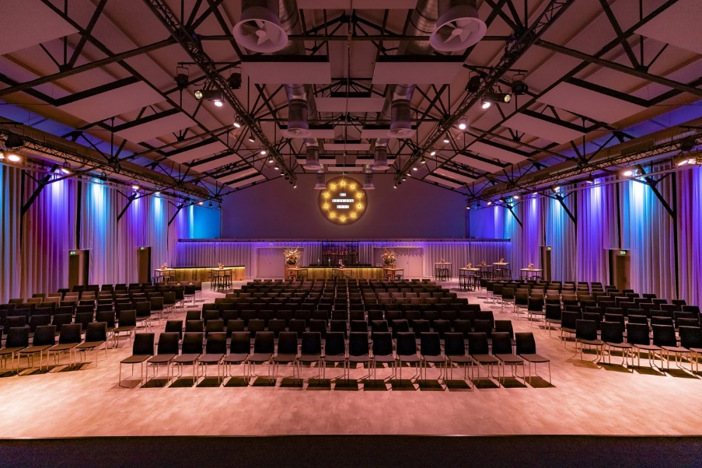
Wat is het verschil tussen constante/vaste en variabele kosten?
Constante/Vaste kosten: veranderen NIET als de productie veranderd.
Variabele kosten: veranderen WEL als de productie veranderd.

Slide 15
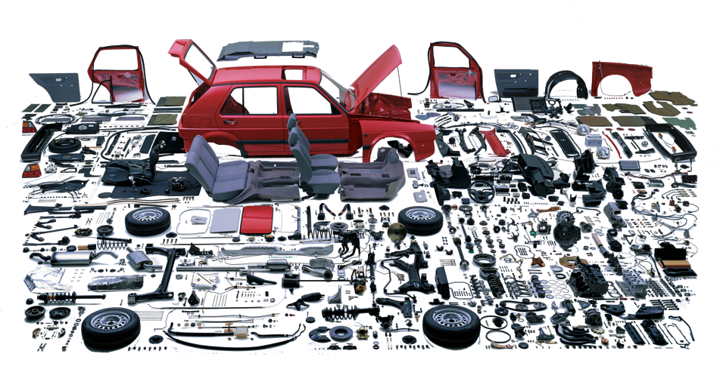
Kosten indelen: in directe en indirecte kosten
Directe kosten: kosten die toe te wijzen zijn aan één product of dienst
Indirecte kosten: kosten die niet voor één product of één dienst worden gemaakt, maar voor alle producten en/of diensten van een onderneming

Slide 16
Exploitatiebegroting
Opdrachten (Rekenvaardigheid) :
11) Brutowinst als % van de Inkoopwaarde van de omzet (IWO)
Omzet | € 125.000,- | %
IWO | € ? | %
Brutowinst | € | 30 %

Slide 17
Exploitatiebegroting
Opdrachten (Rekenvaardigheid) :
16) Brutowinst als % van de omzet
Omzet | € 125.000,- | %
IWO | € | %
Brutowinst | € | 40 %

Slide 18
Exploitatiebegroting
Opdrachten (Rekenvaardigheid) :
20) Brutowinst als % van de omzet
Omzet | € 348.798,- | %
IWO | € | %
Brutowinst | € | 33 %

Slide 19
Exploitatiebegroting
Opdrachten (Rekenvaardigheid) :
21) Brutowinst als % van de omzet
Omzet | € 74.525,- | 100 %
IWO | € 35,772,- | %
Brutowinst | € | %

Slide 20
Exploitatiebegroting
Opdrachten (Rekenvaardigheid) :
32) Brutowinst als % van de Inkoopwaarde van de omzet (IWO)
Omzet | € 123.175,- | %
IWO | € 98.540,- | %
Brutowinst | € | %

Slide 21
IBS ‘De Wereld en Ik’
Begrippen:
Exploitatiebegroting
Exploitatieoverzicht
Omzet
Inkoopwaarde van de omzet (IWO)
Brutowinst
Kostensoorten
Vaste- en variabele kosten
IBS Thema
De nieuwe economie
Marktverkenning
Financieel management
De verborgen impact
Ondernemen
IBS Toetsing
Kennistoets
Ondernemingsplan
Vlog
Week 1 | Week 2 | Week 3 | Week 4 | Week 5 | Week 6 | Week 7 | Week 8 | Week 9 | Week 10

